Slide 1
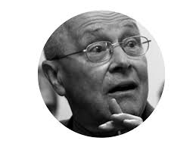
Daniel HAMELINE

Slide 2
Pédagogue français, né le 02 décembre 1931 à Nantes, titulaire d’un doctorat ès lettres (1971)
Professeur de l’Université de Genève
Co-fondateur avec Mireille Citali d’un groupe de travail sur l’histoire de l’enseignement et la pédagogie pour la recherche en éducation de la société suisse
Un des trois « fondateurs » de la PPO (Pédagogie Par Objectif) avec Ralph Tyler et Robert Frank Mager
Notes:
L’intention concerne plus le contenu, l’objectif concerne plus la personne.

Slide 3
Son ouvrage le plus connu analyse la définition pratique de la notion d’objectif pédagogique
Selon Hameline, l’objectif général se définit comme « un énoncé d’intention pédagogique décrivant en termes de capacités de l’apprenant l’un des résultats escomptés d’une séquence d’apprentissage »
Un objectif sera qualifié d’opérationnel si :
Son contenu doit être énoncé de la façon la moins équivoque possible.
Il doit décrire une activité de l’apprenant identifiable par un comportement observable. Nous remarquons que ce critère découle de la référence au béhaviourisme.
Il doit mentionner les conditions dans lesquelles le comportement escompté doit se manifester.
Il doit indiquer le niveau d’exigence auquel l’apprentissage est tenu de se situer, et les critères qui serviront à l’évaluation de cet apprentissage
Notes:
Définir un " objectif pédagogique ", c'est formuler à l'avance, en termes de capacités (" être capable de… ") ce que les " apprenants " peuvent être en mesure d'escompter de leurs apprentissages. C'est examiner à la lumière de ces résultats escomptés, la validité des méthodes, des contenus, des procédures
View all
Le béhaviorisme, behaviorisme, béhaviourisme ou comportementalisme, est un paradigme de la psychologie scientifique selon lequel le comportement observable est essentiellement conditionné soit par les mécanismes de réponse réflexe à un stimulus donné, soit par l'histoire des interactions de l'individu avec son environnement

Slide 4
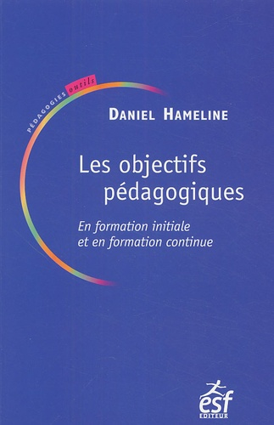
Daniel Hameline est un philosophe de l’éducation qui a voulu
Alerter, interroger
Prendre de la hauteur afin de rendre les praticiens de l’éducation théoriciens de leur pratique
Quitter certaines formes d’infantilisation en terme de formation
Tenter de mettre de la rationalité dans le " sous-système " enseigner-apprendre.
Atteindre avec succès un but voulu aussi bien par l’enseignant que par l’apprenant
Notes:
La grande fonction de sa théorie est de révéler pratique dans la mesure où elle est définit clairement le véritable rôle de toute pédagogie
Par exemple : à l’issue de la troisième unité didactique en deuxième année de collège en contexte algérien : « l’apprenant sera capable de produire par écrit le récit d’un évènement fictionnel ».

